Slide 1
MEET 2 : OVERVIEW COBIT 5
Oleh : Noerma Pudji istyanto, S.Kom.,M.Kom.

Slide 2
Sub CPMK-2
Mahasiswa mampu menjelaskan konsep seven enabler pada tata Kelola dan pengelolaan TI berbasis COBIT 5

Slide 3
Materi Pembelajara Minggu ke-2
Relasi GCG dengan tata kelola dan pengelolaan TI
Regulasi nasional terkait tata Kelola TI
Balanced Scorecard (BSC) sebagai framework
Pengenalan COBIT 5 family sebagai framework utama
Seven enabler kesuksesan implementasi

Slide 4
A. Good Corporate Governance (GCG)
Good Corporate Governance (GCG) secara harfiah dapat diartikan sebagai tata kelola perusahaan. GCG merupakan suatu struktur yang mengatur pola hubungan harmonis tentang peran dewan komisaris, Direksi, Pemegang Saham dan Para Stakeholder lainnya, dengan bentuk sistem pengecekan dan perimbangan kewenangan atas pengendalian perusahaan yang dapat membatasi munculnya dua peluang: pengelolaan yang salah dan penyalahgunaan aset perusahaan serta suatu proses yang transparan atas penentuan tujuan perusahaan, pencapaian, berikut pengukuran kinerjanya.
Secara prinsip GCG merupakan kaidah, norma, ataupun pedoman yang harus digunakan oleh pimpinan perusahaan dan para karyawan agar seluruh tindakan dan keputusan strategis yang dilakukan semata-mata dalam rangka untuk mendukung kepentingan perusahaan. Seluruh manajemen perusahaan diwajibakan untuk mematuhi dan melaksanakan pedoman yang telah disusun dalam rangka pelaksanaan GCG.

Slide 5
B. Relasi GCG dengan IT Governance
Untuk menerapkan prinsip-prinsip Good Corporate Governance(GCG) dalam pengelolaan Teknologi Informasi (TI), maka perlu disusun tata kelola TI (IT Governance) yang menjadi bagian integral dari Enterprise Governance agar dapat menjamin pemanfaatan dari implementasi TI. IT Governance merupakan salah satu pilar utama dari GCG. maka dalam pelaksanaan IT Governance atau tata kelola TI yang baik sangat diperlukan standar tata kelola TI dengan mengacu kepada standar tata kelola TI internasional yang telah diterima secara luas dan teruji implementasinya.
Dengan menyusun IT Governance, maka segala aktifitas perusahaan yang berbasis pada Teknologi Informasi akan lebih terkontrol, mencapai efisiensi, dan efektif. Teknologi informasi pada dasarnya berbentuk suatu system yang saling terintegrasi, jika ada kerusakan di salah satu titik, akan berdampak domino kepada titik yang lain. Maka dari itu untuk mencapai Good Corporate Governance (GCG) diperlukan adanya penyusunan IT Governance yang baik.

Slide 6
C. Regulasi Nasional terkait tata Kelola TI
Peraturan Menteri Komunikasi Dan Informatika Nomor: 41/Per/Men.Kominfo/11/2007 Tentang Panduan Umum Tata Kelola Teknologi Informasi Dan Komunikasi Nasional Menteri Komunikasi Dan Informatika
Peraturan Menteri Badan Usaha Milik Negara Nomor PER-02/MBU/2013 Tentang Panduan Penyusunan Pengelolaan Teknologi Informasi Badan Usaha Milik Negara
Pedoman Sekjen Kementerian Komunikasi dan Informatika Nomor 1 Tahun 2018 tentang Tata Kelola Teknologi Informasi Kementerian Komunikasi dan Informatika

Slide 7
D. Contoh Implementasi Regulasi Nasional terhadap IT Governance
Dalam implementasi IT Governance, terdapat beberapa framework atau kerangka kerja. Dijelaskan dalam lampiran PER-01/MBU/2013 bahwa IT Governance sebagai salah satu pilar utama GCG dalam pelaksanaannya membutuhka framework yang mengacu kepada referensi tata kelola TI internasional yang telah diterima secara luas dan teruji implementasinya seperti COBIT, ITIL, ISO 27001, ISO 38500, TOGAF dan PMBOK, yang dapat diimplementasi sesuai dengan kondisi perusahaan yang berbeda-beda.

Slide 8
E. Balanced Scorecard (BSC) sebagai framework
Balance Scorecard merupakan pengukuran kinerja yang dikembangkan oleh Kaplan dan Norton dimana digunakan untuk mengukur kinerja management atau strategic management system dari visi dan strategi perusahaan dan diterjemahkan ke dalam aspek penting dalam suatu bisnis (Pratiwi, 2009)

Slide 9
F. 5 Prinsip Dasar Balance Scorecard
Menurut Zizlavsky (2014), ada lima prinsip dasar untuk strategy-focused organization dalam menggunakan balance scorecard, antara lain :
Menerjemahkan strategi kedalam istilah operasional dengan menggunakan balanced scorecards and strategy maps.
Menyelaraskan organisasi ke dalam cascading the highest-level scorecard ke strategis unit bisnis, support department, dan external partners.
Membuat strategi untuk menciptakan strategic awareness dengan menggunakan personal scorecards dengan related incentives.
Membuat strategi proses yang berkelanjutan dengan menghubungkan anggaran dengan strategi, melaksanakan proses untuk belajar dan beradaptasi strategi perusahaan.
Mobilize leadership untuk perubahan ke strategic management system.

Slide 10
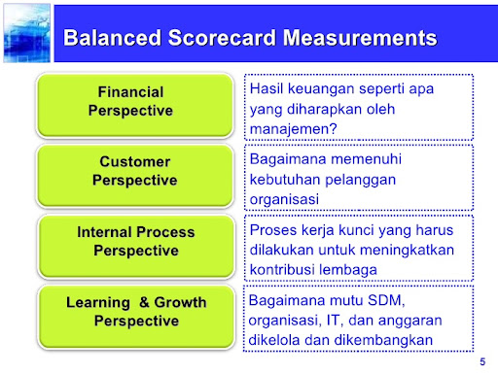
G. 4 Perspektif Balance Scorecard
Dalam melakukan penyusunan balance scorecard, ada empat perspektif yang harus dilakukan, antara lain : (Pratiwi, 2009)
Financial Perspective : bagaimana kita memuaskan saham ?
Customer Perspective: bagaimana kita memuaskan pelanggan ?
Internal Business Perspective : terdiri dari 3 pross bisnis utama yaitu inovasi, operasi dan aftersales services.
Learning and Growth Perspective : terdiri dari 3 ukuran antara lain mengenai kepuasan pekerja, retensi pekerja dan produktivitias pekerja.

Slide 11
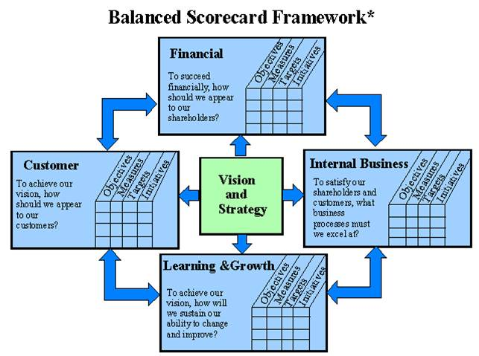
H. Balanced Scorecarad Framework

Slide 12
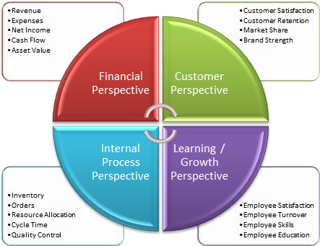
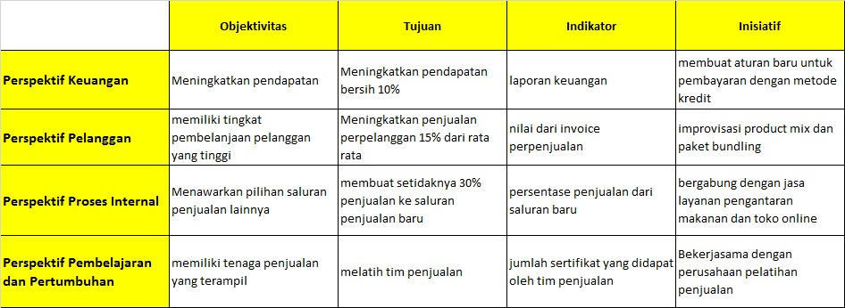
I. Contoh Balance Scorecard

Slide 13
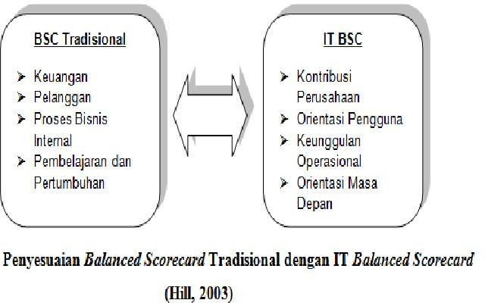
J. Adanya IT Balance Scorecard
Jika dalam sisi management ada pengukuran kinerja dengan menggunakan Balance Scorecaard, maka seiring dengan perkembangan teknologi informasi bahwa perlu dilakukannya sebuah pengukuran kinerja khusunya untuk teknlogoi informasi. Hal tersebut dilakukan agar teknologi informasi yang digunakan dapat di ukur serta di evaluasi berdasarkan hasil pengukuran yang telah dilakukan.
Menurut Win Van Grembergen (2001), IT Balanced Scorecard merupakan transisi dari framework balance scorecard yang digambarkan seperti berikut:

Slide 14
K. 4 Persepektif IT Balance Scorecard
Berdasarkan pengukuran kinerja IT Balance Scorecard, Grembergen menjelaskan ada 4 perspektif didalam IT Balance ScoreCard, antara lain:
Customer orientation: menjadi supplier pilihan untuk semua layanan informasi baik secara langsung maupun tidak langsung melalui hubungan supplier.
Corporate contribution: untuk memungkinkan dan berkontribusi terhadap pencapaian tujuan bisnis melalui penyampaian layanan informasi bernilai tambah secara efektif.
Operational excellence: memberikan layanan tepat waktu dan efektif pada tingkat dan biaya layanan yang ditargetkan.
Future orientation: untuk mengembangkan kemampuan internal untuk terus meningkatkan kinerja melalui inovasi, pembelajaran, dan pertumbuhan organisasi pribadi.

Slide 15
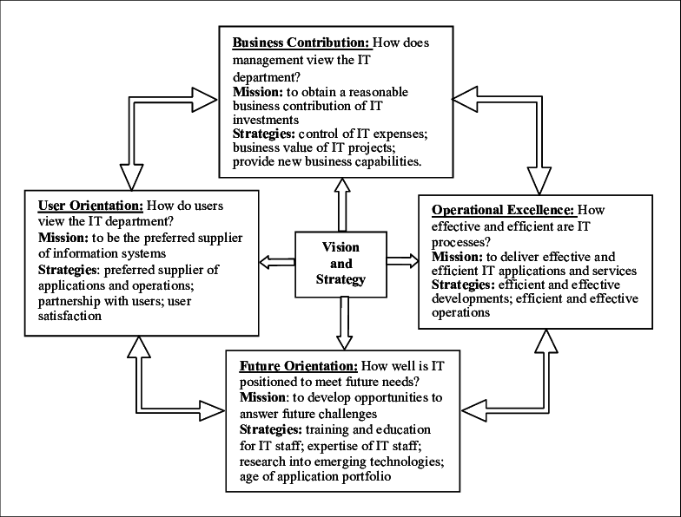
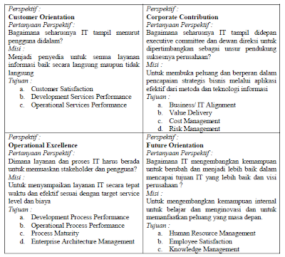
L. IT Balanced Scorecard Framework

Slide 16
M. Pengenalan COBIT 5
Teknologi Informasi dapat membantu membuat keputusan pada tingkatan manajerial, akan tetapi penerapan Teknologi Informasi membutuhkan biaya yang cukup besar dengan resiko kegagalan yang tidak kecil. Untuk membuat penerapan Teknologi Informasi di dalam perusahaan dapat digunakan secara maksimal, maka dibutuhkan pemahaman yang tepat mengenai konsep dasar dari sistem yang berlaku, teknologi yang dimanfaatkan, aplikasi yang digunakan dan pengelolaan serta pengembangan sistem yang dilakukan pada perusahaan tersebut.
COBIT 5 adalah a set of best practice (framework) bagi pengelolaan teknologi informasi (IT management) yang secara lengkap terdiri dari: executive summary, framework, control objectives, audit guidelines, implementation tool set serta management guidelines yang sangat berguna untuk proses sistem informasi strategis.
Notes:
COBIT 5 memberikan panduan ISACA generasi berikutnya tentang tata kelola perusahaan dan manajemen TI. Itu membangun
lebih dari 15 tahun penggunaan praktis dan penerapan COBIT oleh banyak perusahaan dan pengguna dari bisnis, TI, risiko,
komunitas keamanan dan jaminan. Penggerak utama untuk pengembangan COBIT 5 termasuk kebutuhan untuk:

Slide 17
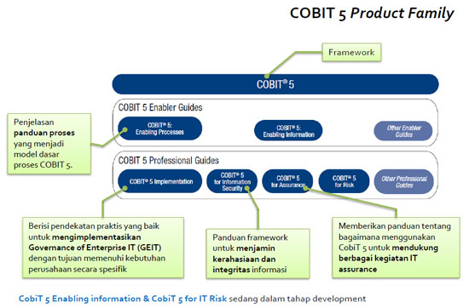
N. COBIT 5 Product Family

Slide 18
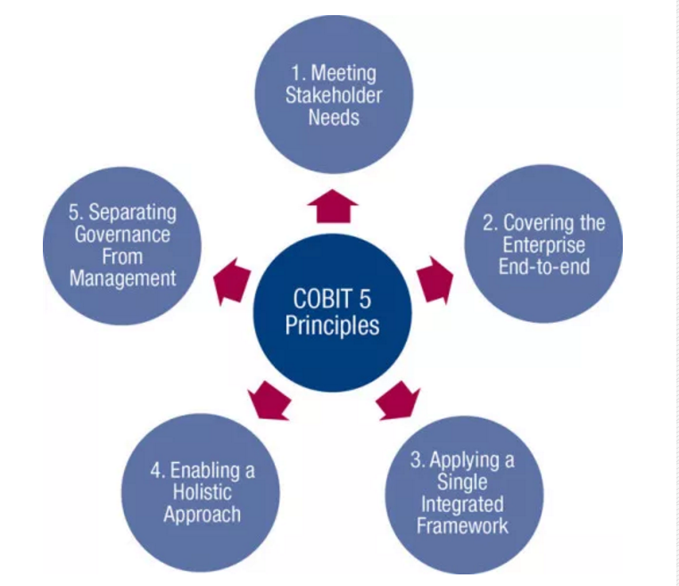
O. 5 Prinsip yang Mendasari COBIT
Prinsip 1. Meeting Stakeholder Needs
Prinsip 2. Covering the Enterprise End-to-End
Prinsip 3. Applying a Single, Integrated Network
Prinsip 4. Enabling a Holistic Approach
Prinsip 5. Separating Governance from Management

Slide 19
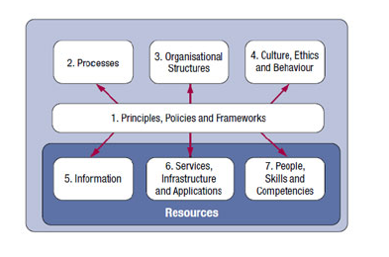
P. Seven enabler kesuksesan implementasi
7 enablers yang digunakan pada COBIT 5 meliputi:
Principles, Policies and Frameworks
Processes
Organisational Strucutres
Culture, Ethics and Behaviour
Information
Services, Infrastructure and Applications
People, Skills and Competencies

Slide 20
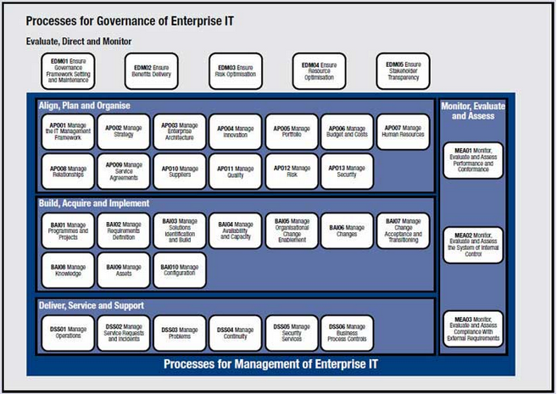
Q. COBIT 5 Framework
COBIT dirancang terdiri dari 34 control objective yang tercermin di dalam 4 domain (IT Governance Institute, 2007)
Control Objectives for Information and related Technology (COBIT) berguna bagi IT users dalam memperoleh keyakinan atas kehandalan sistem aplikasi yang dipergunakan. Sedangkan para manajer memperoleh manfaat dalam keputusan saat menyusun strategic IT plan, menentukan information architecture, dan keputusan atas procurement (pengadaan/pembelian) inventaris organisasi.

Slide 21
Domain Pertama COBIT
Plan and Organise (PO), Secara umum domain ini meliputi strategi dan taktik, serta identifikasi bagaimana TI dapat berkontribusi terhadap pencapaian sasaran bisnis. Domain ini dibagi ke dalam 10 fase dalam prosesnya, yaitu:
PO1: Mendefinisikan rencana strategis TI
PO2: Mendefinisikan arsitektur informasi
PO3: Menentukan arahan teknologi
PO4: Mendefinisikan proses TI, organisasi dan keterhubungannya
PO5: Melelola investasi TI
PO6: Mengkomunikasikan tujuan dan arahan manajemen
PO7: Mengelola sumber daya TI
PO8: Mengelola kualitas
PO9: Menaksir dan mengelola resiko TI
PO10: Mengelola proyek

Slide 22
Domain Kedua COBIT
Acquire and Implement (AI), Domain ini menggambarkan bagaimana perubahan dan pemeliharaan dari sistem yang ada selaras dengan sasaran bisnis. Domain AI terbagi menjadi tujuh proses TI yang dapat dilihat pada tabel berikut:
AI1: Mengidentifikasi Solusi Otomatis
AI2: Memperoleh dan Memelihara Software Aplikasi
AI3: Memperoleh dan Memlihara Infrastruktur Teknologi
AI4: Memungkinkan Operasional dan Penggunaan
AI5: Memenuhi Sumber Daya TI
AI6: Mengelola Perubahan
AI7: Instalasi dan Akreditasi Solusi beserta Perubahannya

Slide 23
Domain Ketiga COBIT
Deliver and Support (DS), Domain ini mencakup penyampaian hasil aktual dari layanan yang diminta, termasuk pengelolaan kelancaran dan keamanan, dukungan layanan terhadap pengguna serta pengelolaan data dan operasional fasilitas, yang meliputi:
DS1: Mengidentifikasi dan Mengelola Tingkat Layanan
DS2: Mengelola Layanan Pihak Ketiga
DS3: Mengelola Kinerja dan Kapasitas
DS4: Memastikan Layanan yang Berkelanjutan
DS5: Memastikan Keamanan Sistem
DS6: Mengidentifikasi dan Mengalokasikan Biaya
DS7: Mendidik dan Melatih Pengguna
DS8: Mengelola service desk
DS9: Mengelola Konfigurasi
DS10: Mengelola Permasalahan
DS11: Mengelola Data
DS12: Mengelola Lingkungan Fisik
DS13: Mengelola Operasi

Slide 24
Domain Keempat COBIT
Monitor and Evaluate (ME), Domain ini terkait dengan kinerja manajemen, kontrol internal, pemenuhan terhadap aturan serta menyediakan tata kelola. Fungsi doman ini sendiri adalah untuk memastikan seluruh proses TI dapat dikontrol secara periodik yang bermaksud untuk menjaga kualitas dan pemenuhan kebutuhan pasar. Berbeda dari domain yang lain, ME hanya terdiri dari 4 proses TI, yaitu:
ME1: Mengawasi dan Mengevaluasi Kinerja TI
ME2: Mengawasi dan Mengevaluasi Kontrol Internal
ME3: Memastikan Pemenuhan terhadap Kebutuhan Eksternal
ME4: Menyediakan Tata Kelola TI

Slide 25
Tugas 2 : Individu
Buatlah Rangkuman di Blog Masing-Masing seputar Studi Kasus berikut:
Penerapan Dokumen GCG di Suatu Perusahaan
Penerapan Dokumen Regulasi Nasional terkait tata Kelola TI di suatu Kementerian/Lembaga/Instansi Pemerintahan
Penerapan Balance Score Card dan IT Balance Scorecard di suatu Perusahaan
Deadline 1 Minggu

Slide 26
Reffrensi
https://itgid.org/it-governance/
https://itgid.org/kupas-tuntas-tata-kelola-it-it-governance
https://itgid.org/it-governance-salah-satu-pilar-utama-good-corporate-governance/
https://itgid.org/cobit-5-adalah/
https://itgid.org/pengertian-cobit-5/
https://itgid.org/prinsip-cobit-5/
https://sharingvision.com/2013/cobit-5/
https://sharingvision.com/2013/5-prisnsip-cobit-5/
https://sharingvision.com/2013/7-enablers-cobit-5/
https://sharingvision.com/2015/pembaharuan-cobit-4-1-ke-cobit-5/
https://mmsi.binus.ac.id/2017/11/17/balanced-scorecard-dan-it-balanced-scorecard/

Slide 27
Thanks

